Slide 1
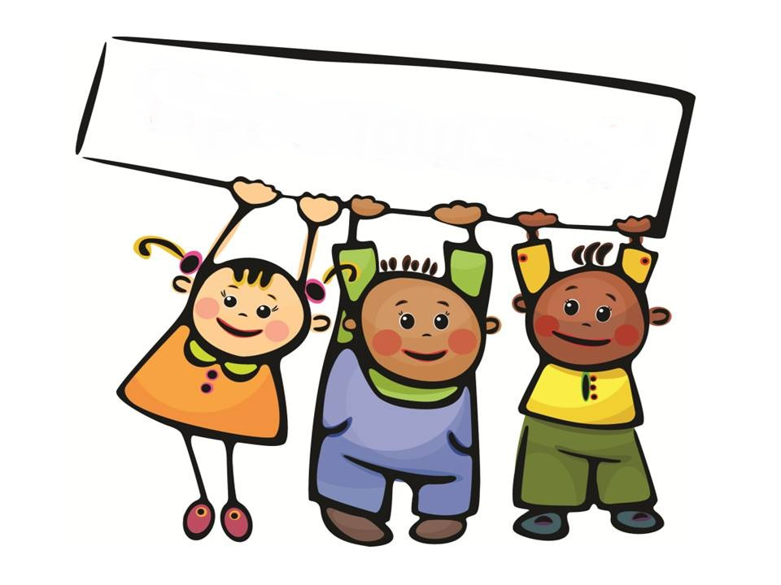
Предметно пространственная развивающая среда

Slide 2
НАСЫЩЕННОСТЬ развивающей предметно – пространственной среды соответствует возрастным возможностям детей и содержанию общеобразовательной программы ДО
Направление деятельности и развитие ребенка во многом зависит от нас, взрослых – от того, как устроена предметно-пространственная организация их жизни, из каких игрушек и дидактических пособий она состоит, каков их развивающий потенциал и даже от того, как они расположены. Все, что окружает ребенка, формирует его психику, является источником его знаний и социального опыта. Поэтому, именно мы, взрослые, берем на себя ответственность создать такие условия, которые способствовали бы наиболее полной реализации развития детей по всем психофизиологическим параметрам, т.е. организации предметно-пространственной среды.

Slide 3
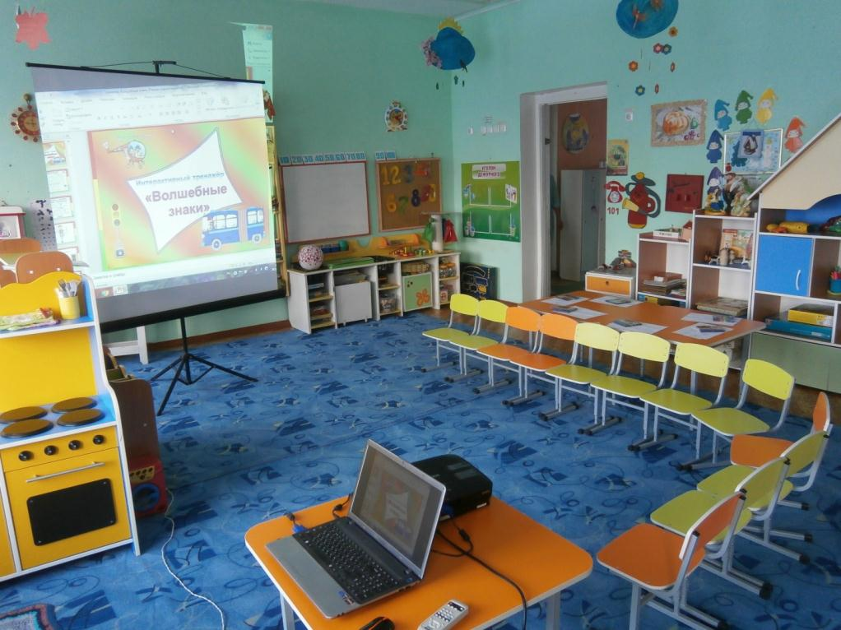
Пространство группового помещения разделено на три части Зона для активной деятельности Рабочая (учебная) зона Зона для спокойной деятельности

Slide 4
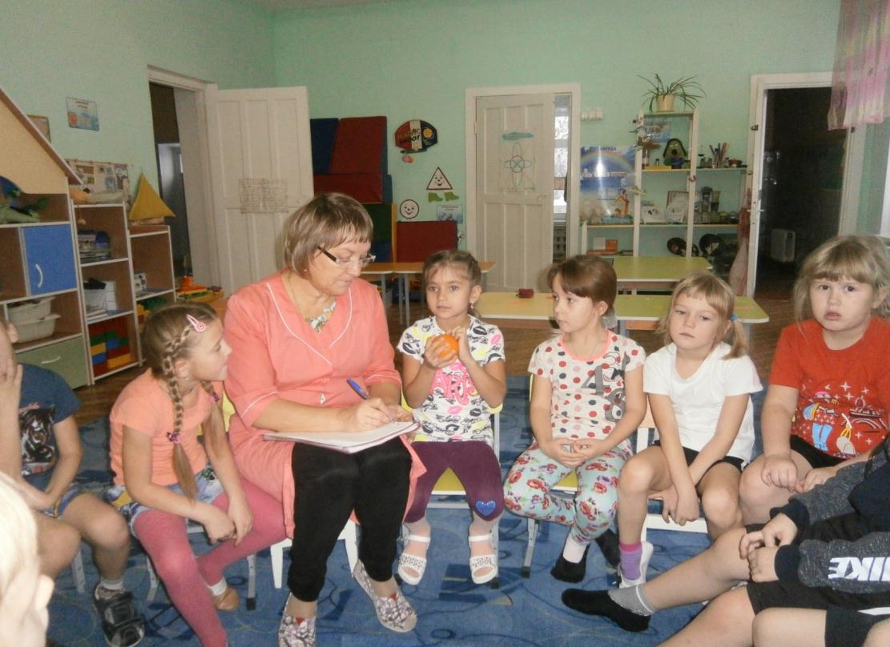
Утренний совет пространство, где все дети группы вместе со взрослыми садятся и высказывают свои желания на предстоящий день

Slide 5
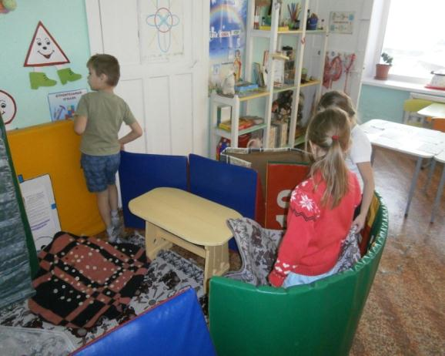
Центр сюжетно ролевой игры и игры драматизации который меняется, может быть домом, где живет вся семья, или больницей, где Доктор Айболит лечит зверей, магазином или автобусом, школой или библиотекой, цирком или зоопарком, сказочной пещерой или избушкой и т.д.

Slide 6
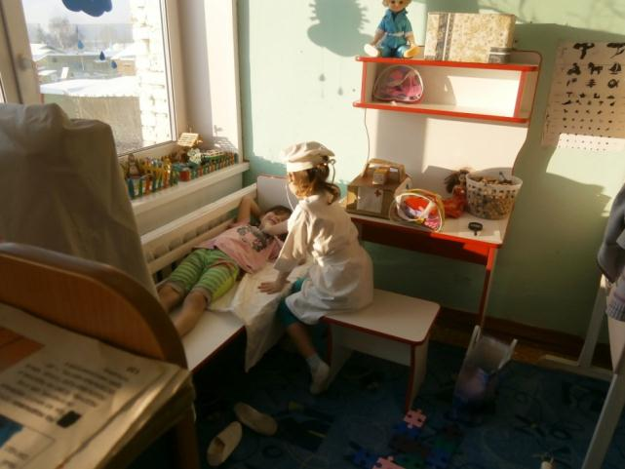
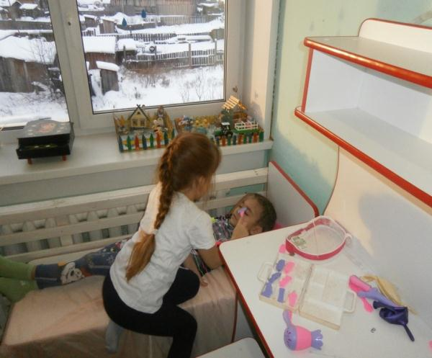
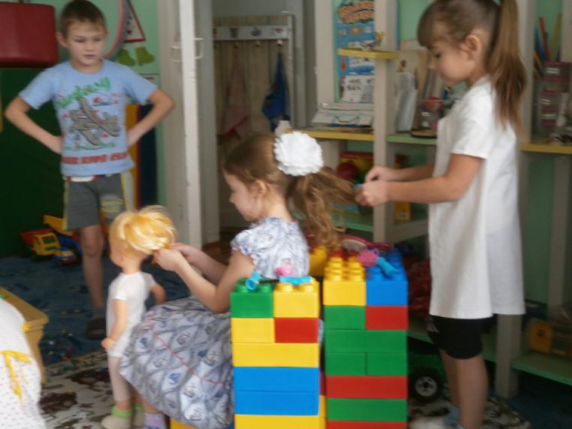
Сюжетно ролевая игра «Больница» «Салон красоты»
В парикмахерской

Slide 7
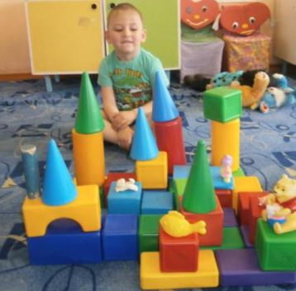
Центр строительно конструктивных игр соседствует с предыдущим центром с тем, чтобы можно было использовать детские постройки в сюжетных играх и драматизациях.

Slide 8
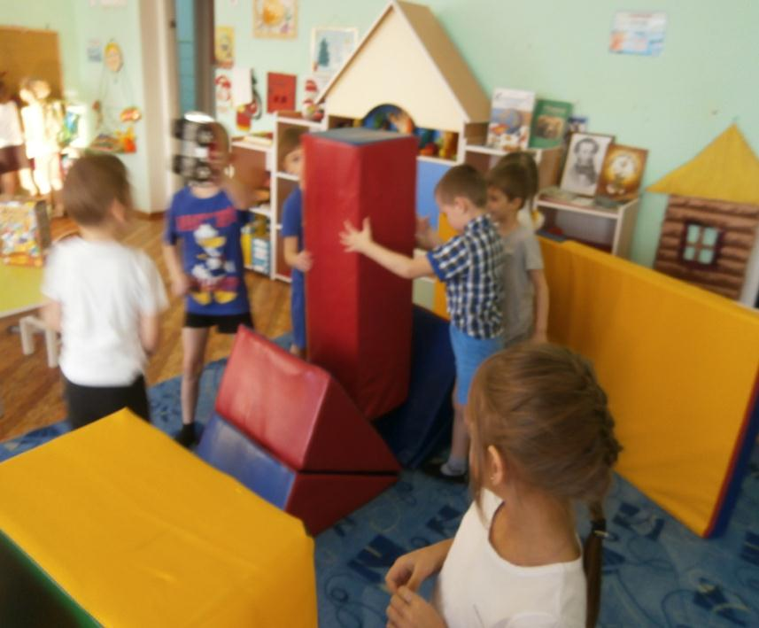
Свободная игра на тему «Космический транспорт» Игра появилась после беседы о космическом транспорте, как он выглядит, как летает.

Slide 9
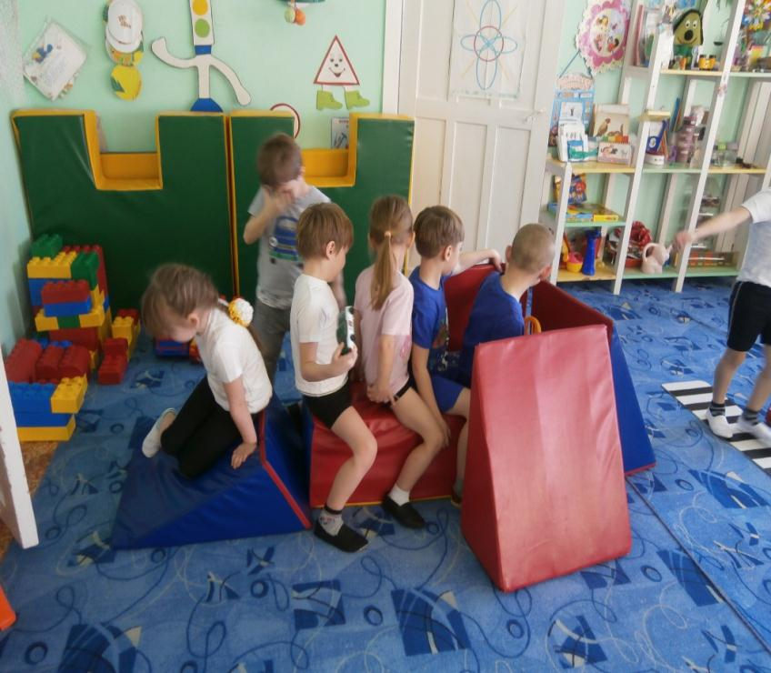
Свободная игра на тему
«Поездка на автобусе в лес » Игру организовали дети после обсуждения правил дорожного движения.

Slide 10
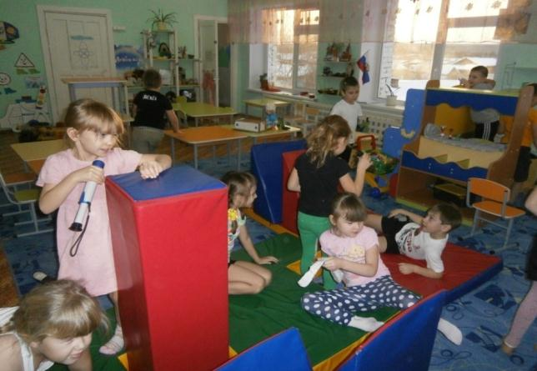
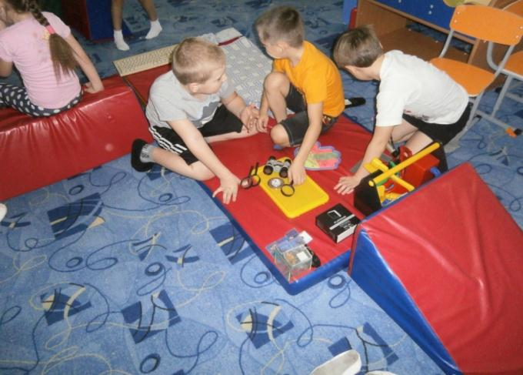
Свободная деятельность детей.
На плоту, в экспедицию
за редкими животными.
Путешествие на корабле.

Slide 11
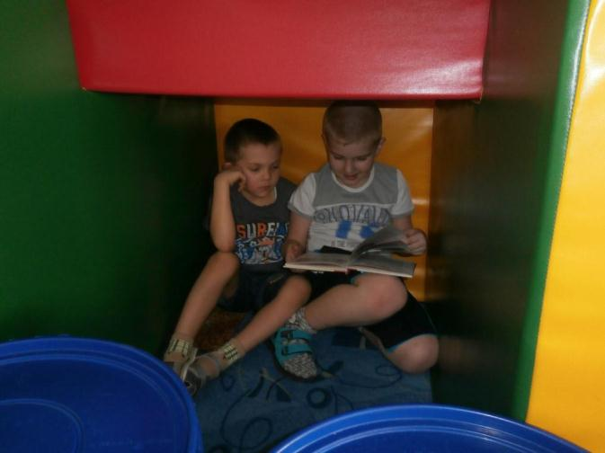
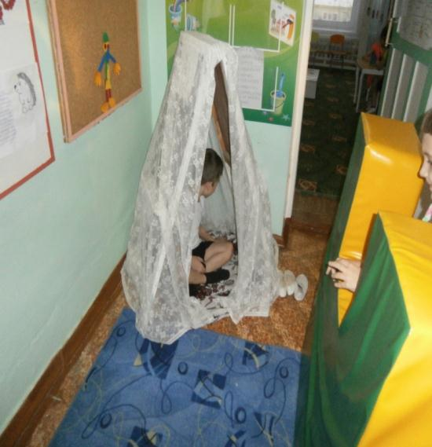
Уголок уединения дети выстраивают самостоятельно из мягкого конструктора .

Slide 12
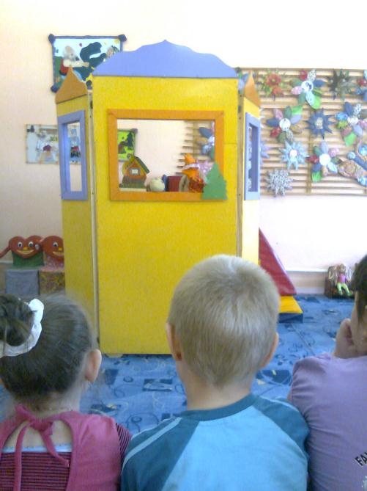
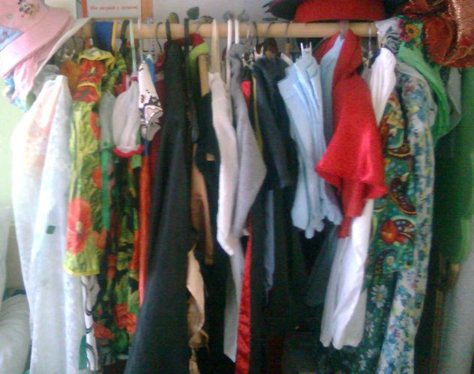
Театральный центр здесь собрано все необходимое для театрализованной деятельности, игр-драматизации: костюмы, пальчиковые куклы, игрушки и декорации для настольного театра, театр на фланелеграфе и т.д.

Slide 13
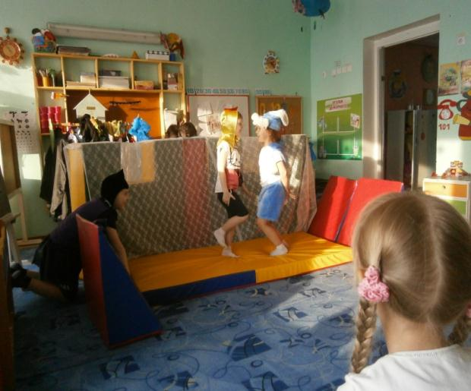
Свободная игра на тему «Театр». Игра появилась на следующий день после посещения детей цирка в Доме культуры. Строительство сцены.

Slide 14
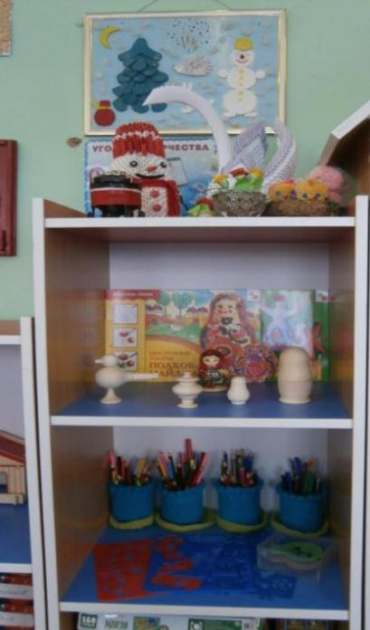
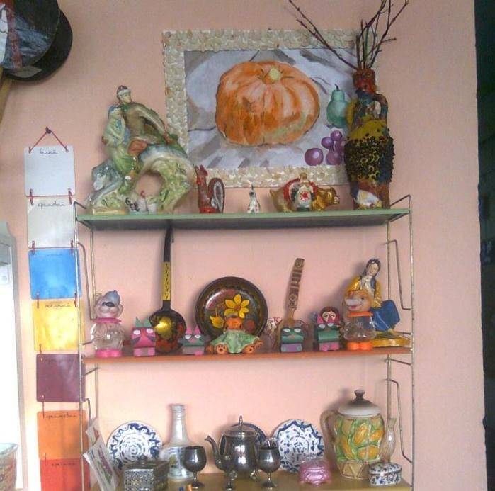
Центр продуктивной и творческой деятельности. здесь размещены материалы для знакомства детей с разными видами изобразительного и декоративно-прикладного искусства – с живописью, графикой, скульптурой, предметами народных промыслов, с архитектурой; кроме того, в этом центре находятся материалы и оборудование, необходимые для детской изобразительной деятельности, ручного труда и художественного конструирования

Slide 15
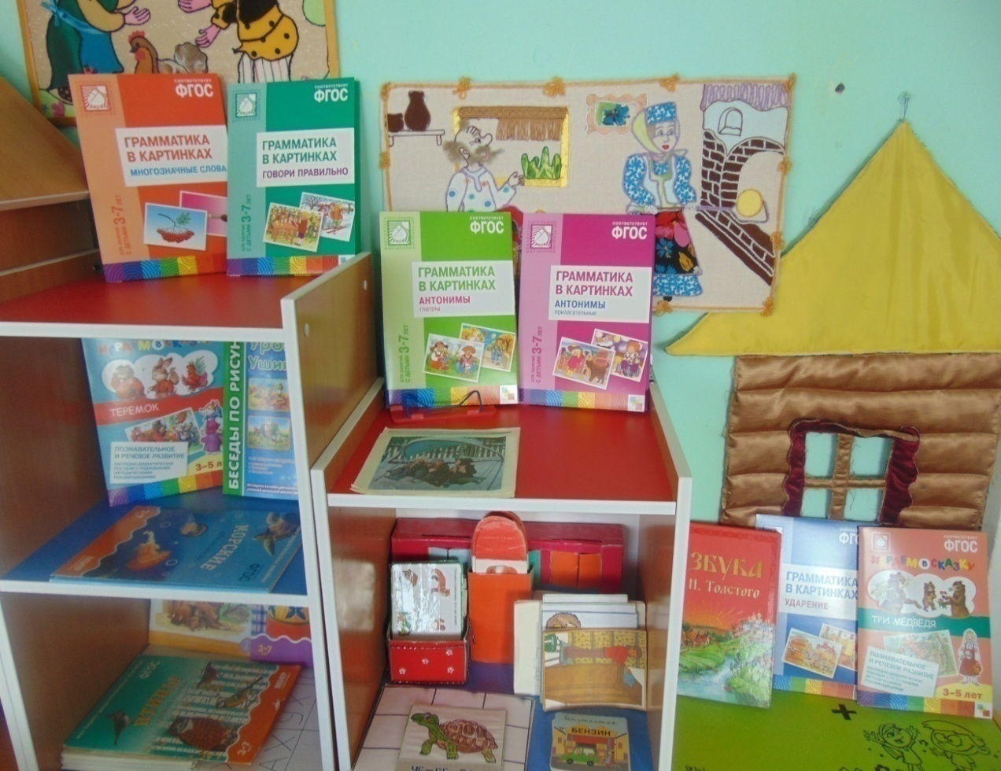
Центр развития речи и грамотности включает книжный уголок, разного рода игры, иллюстрации, фотографии и другое оборудование, предназначенные для развития речи детей, для их подготовки к освоению чтения и письма и, кроме того, такие детские творческие работы, как самодельные книги, рассказы, стихи, сказки и т.д

Slide 16
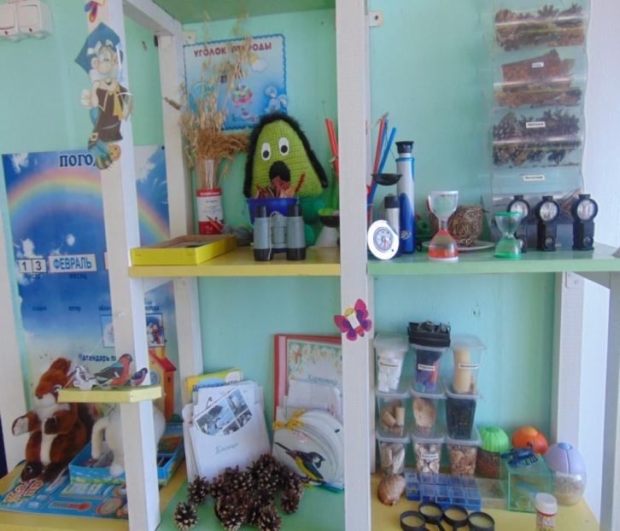
Центр познавательной исследовательской деятельности в него входит уголок природы, а также оборудование и материалы для детского экспериментирования, конкретный выбор которых зависит от темы проекта, над которым работает группа, от интересов детей.

Slide 17
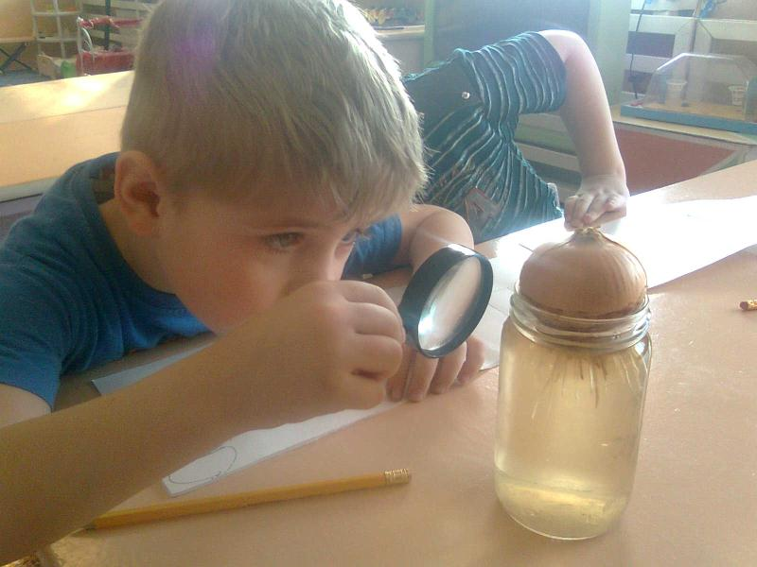
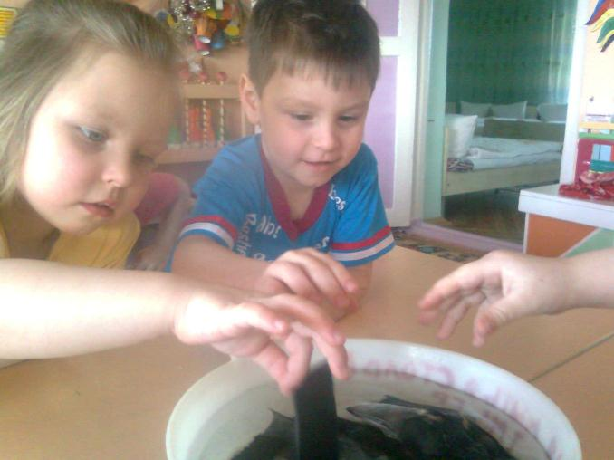

Slide 18
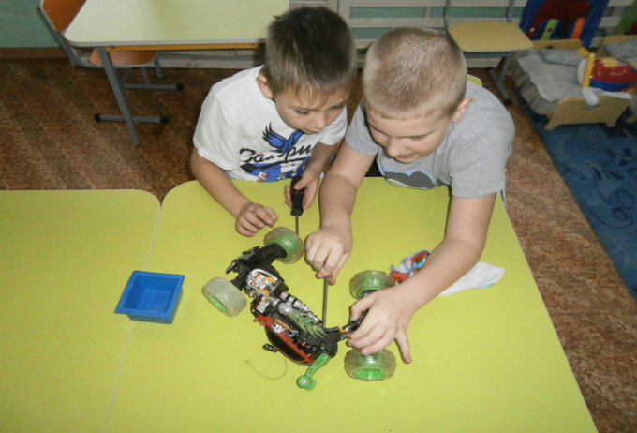
Юные Кулибины

Slide 19
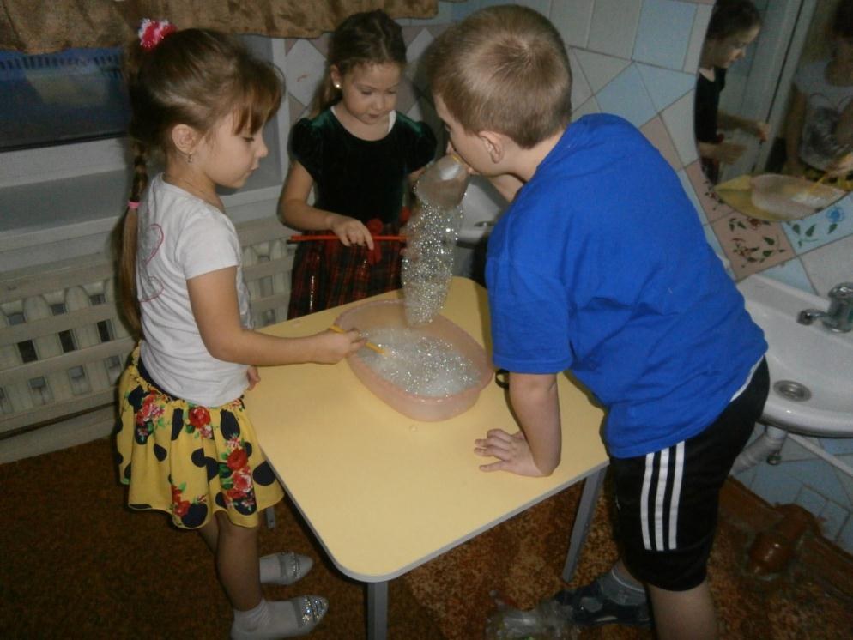
Экспериментирование с водой

Slide 20
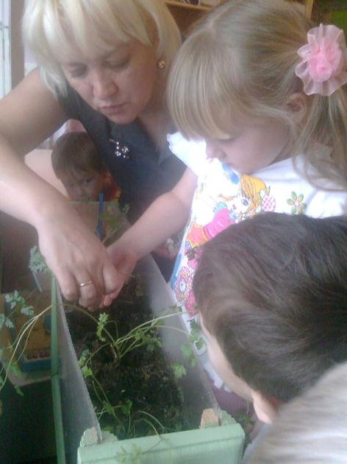
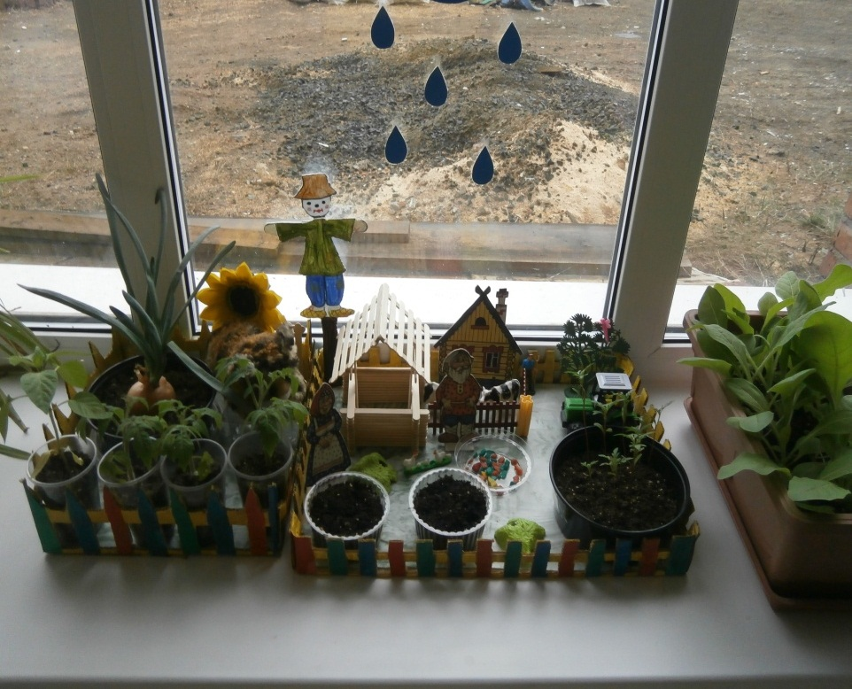
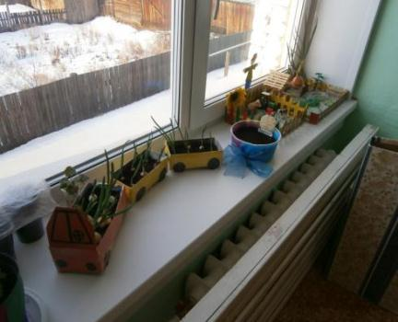
Мини огород на окошке

Slide 21
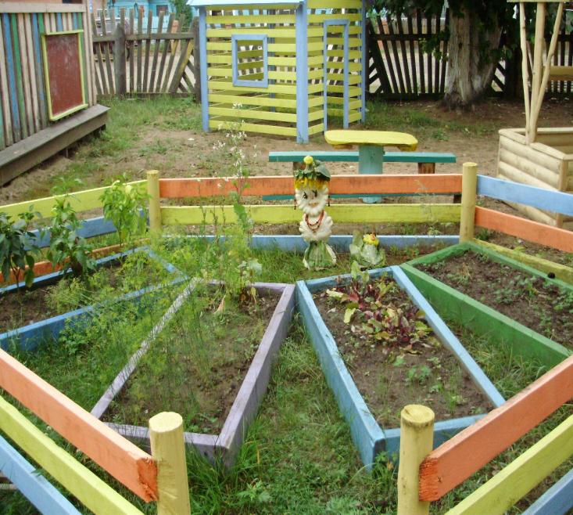
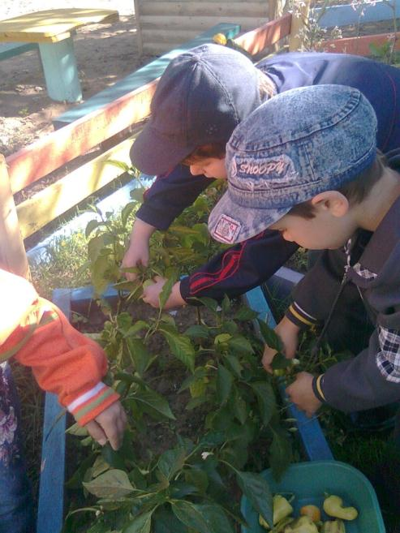
Мини огород на участке

Slide 22
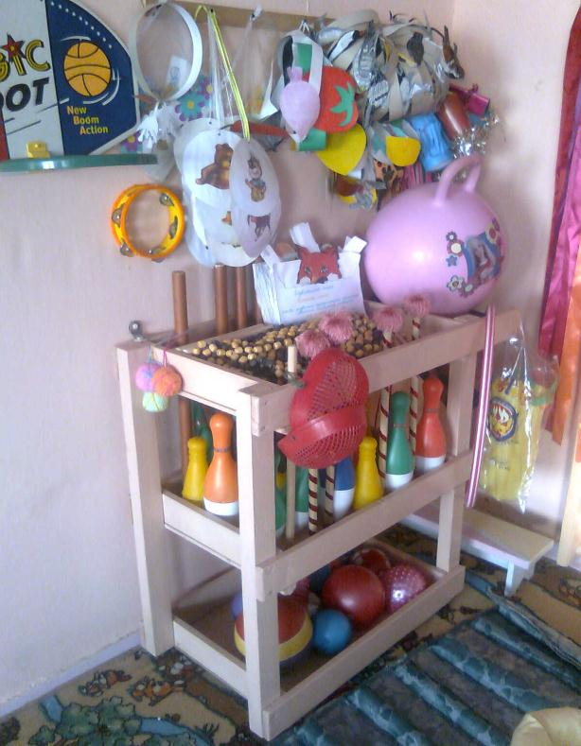
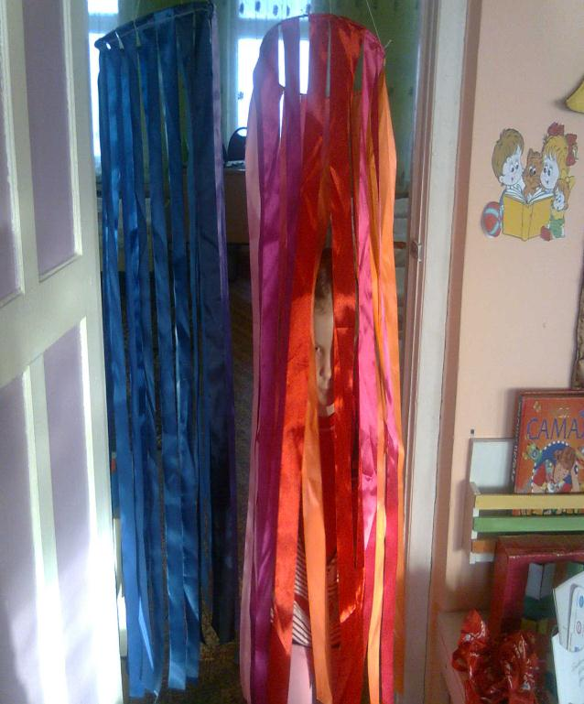
Центр двигательной деятельности. в него входить многофункциональный спортивный комплекс, оборудование для детских спортивных игр и занятий

Slide 23
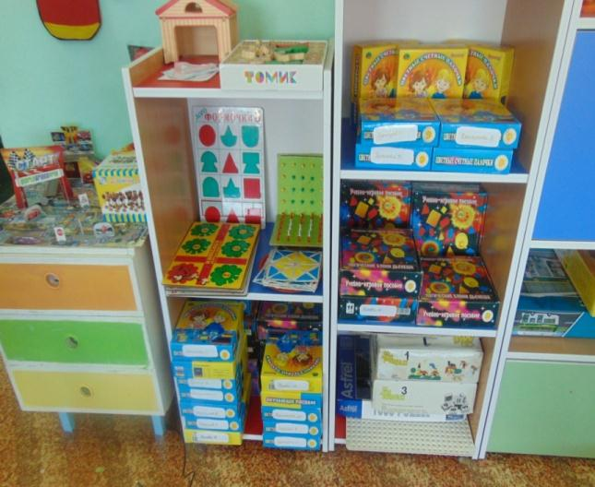
Логико-математический центр (где размещаются логико-математические игры, головоломки, задачи, рабочие листы и тетради, развивающие игры)

Slide 24
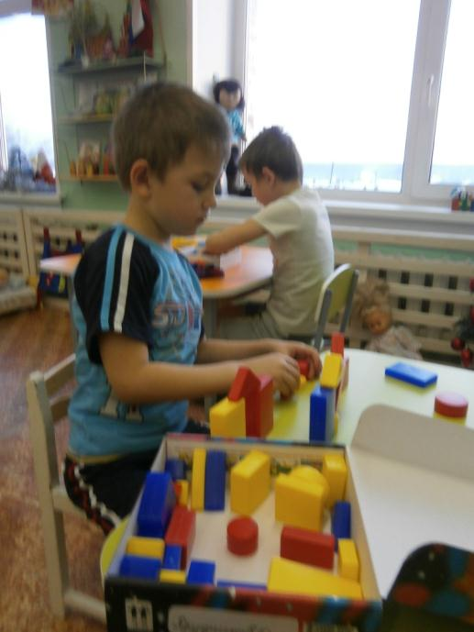
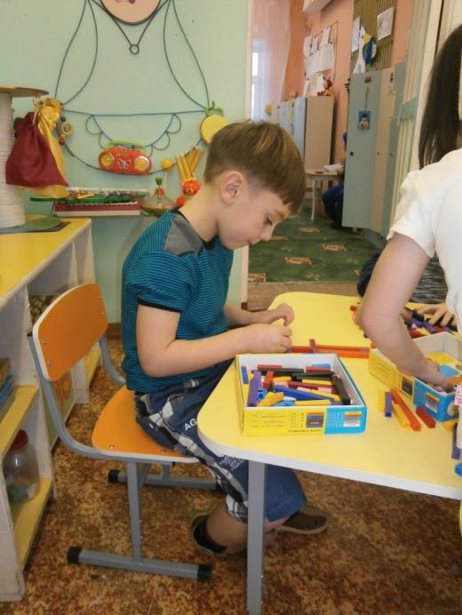

Slide 25
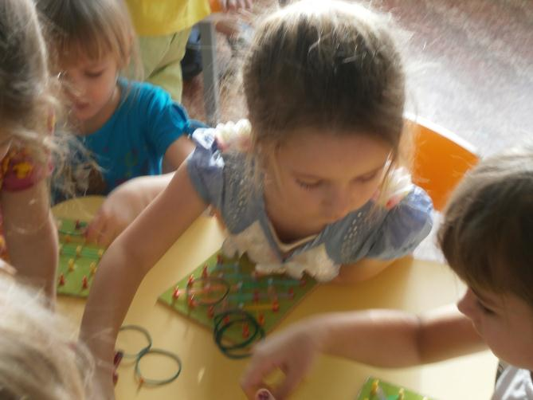
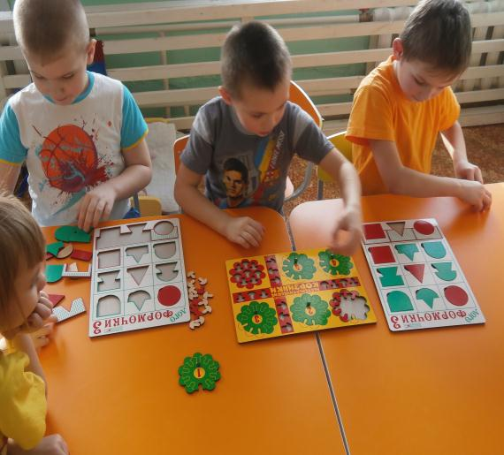

Slide 26
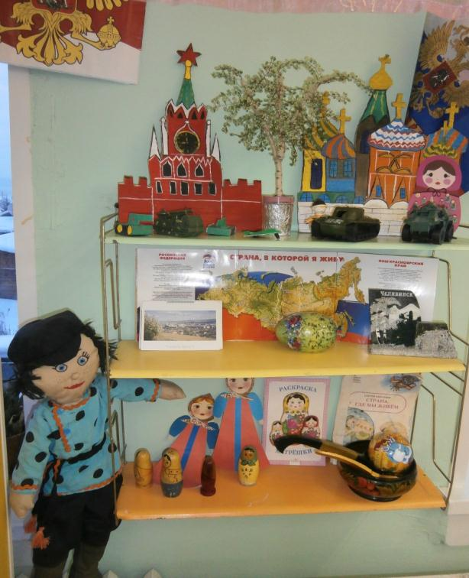
Центр моя страна где собраны иллюстрации, альбомы, предметы народных промыслов, символика государства, макеты Кремля и Успенского собора

Slide 27
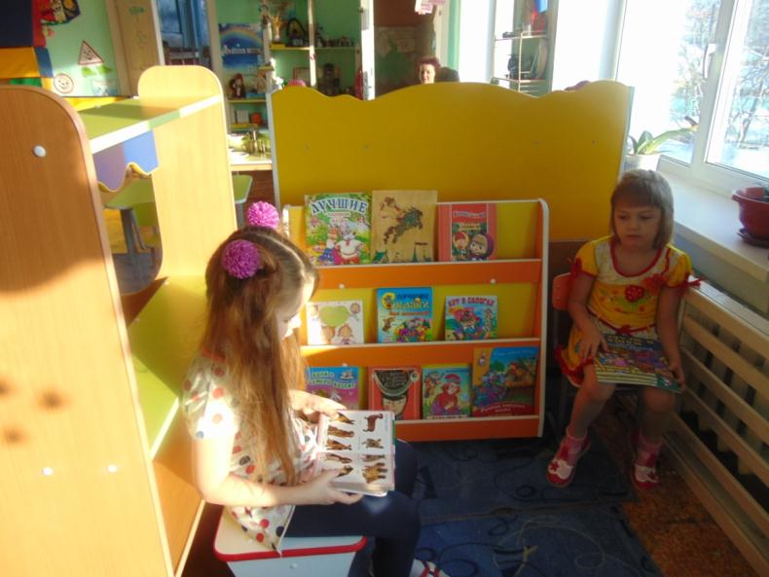
Спокойный сектор место где дети могут спокойно посидеть

